Slide 1
第三章 半纤维素

Slide 2
第一节 半纤维素概念
1.1 半纤维素的概念
半纤维素是指植物纤维原料中除纤维素以外的全部碳水化合物（少量的果胶质和淀粉除外） ， 即非纤维素的碳水化合物。
1891年，Schulze提出，半纤维素是指植物中能够用碱液抽提出来的那些聚糖。
1962年，G. O. Aspinall提出，半纤维素是来源于植物的聚糖，它们含有D-木糖基、D-甘露糖基与D-葡萄糖基或D-半乳糖基的主链，其他糖基可以成为支链而连接于主链上。
1964年，T. E. Timell提出，半纤维素是低分子质量的聚糖类（平均聚合物近200），它和纤维素一起正常地产生在植物组织中，它们可以从原来的或从脱去木素的原料中被水或碱水溶液抽提而分离出来。
Whister曾提出，半纤维素是高等植物细胞壁中非纤维素也非果胶类物质的多糖。

Slide 3
构成半纤维素的主要糖基
五碳糖： 木糖(Xylose)、阿拉伯糖(Arabinose)
六碳糖： 甘露糖(Mannose)、 葡萄糖(Glucose)、半乳糖(Galactose)
糖醛酸： 4-0-甲基葡萄糖醛酸 (4-0-Methyl-Glucuronic Acid)、 半乳糖醛酸(Galacturonic Acid)、葡萄糖醛酸(Glucuronic Acid)

Slide 4
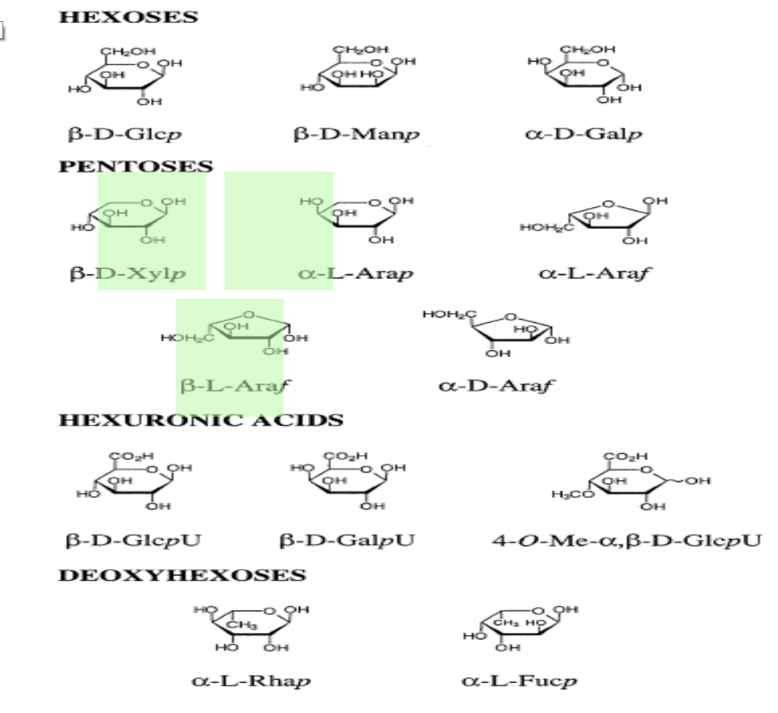

Slide 5
常见的半纤维素
阔叶材: 聚-O-乙酰基-4-O-甲基葡萄糖醛酸木糖（主） 聚葡萄糖甘露糖（少） 针叶材: 聚-O-乙酰基半乳糖葡萄糖甘露糖（主） 聚阿拉伯糖-4-O-甲基葡萄糖醛酸木糖（少） 禾本科: 聚阿拉伯糖-4-O-甲基葡萄糖醛酸木糖（聚木糖类）

Slide 6
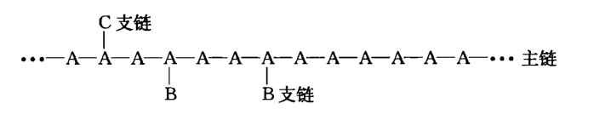
1.2 半纤维素的命名法
第一种方法：
支链含量越少，糖基排名越靠前，主链位于最后；
若主链含多种糖基，则含量最多的主链糖基放在最后，词首加“聚”字。
可命名为 聚C糖B糖A糖，或者C糖B糖A聚糖
该命名法能比较全面地反映出半纤维素的结构，故被广泛应用。

Slide 7
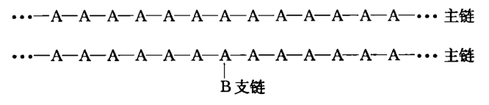
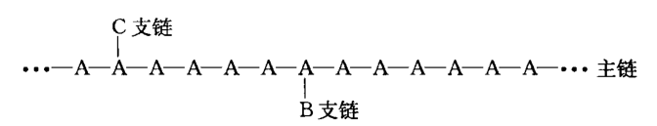
第二种方法：
只写主链，不写支链。
可命名为 聚A糖，或A聚糖

Slide 8
1.3分枝度
分枝度是用来表示半纤维素结构中枝链的多少。
分枝度的大小对半纤维素的溶解性有很大的影响。 同类聚糖中分枝度大的半纤维素、 溶解度就大。

Slide 9
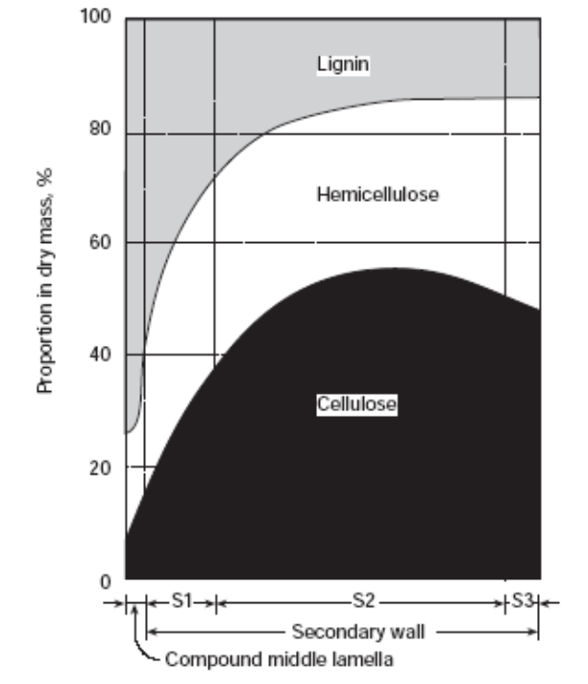
1.4半纤维素在细胞壁中的分布
半纤维素主要分布在纤维细胞的次生壁， 但是，不同的植物纤维原料半纤维素的分布情况有差别。
Distribution of cellulose, hemicelluloses, and lignin within the cell wall in conifers (redrawn from Panshin and de Zeeuw).

Slide 10
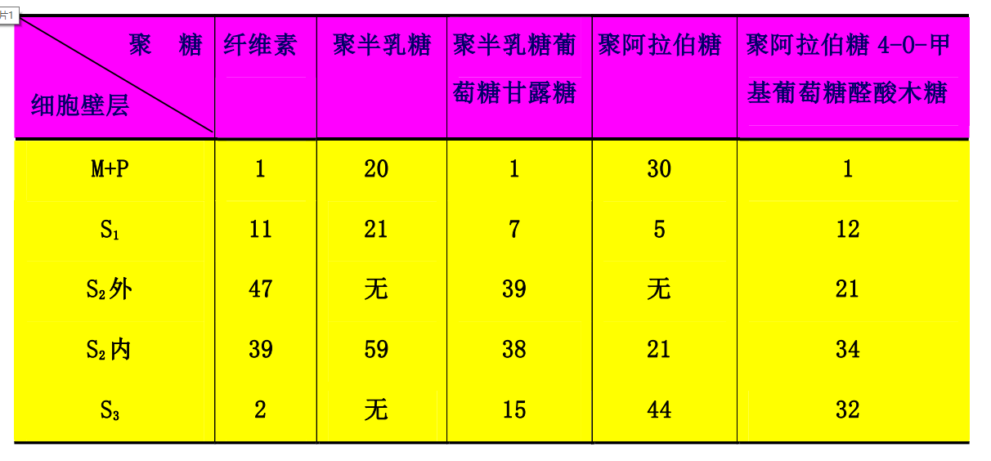
苏格兰松正常材管胞细胞壁中聚糖的分布

Slide 11
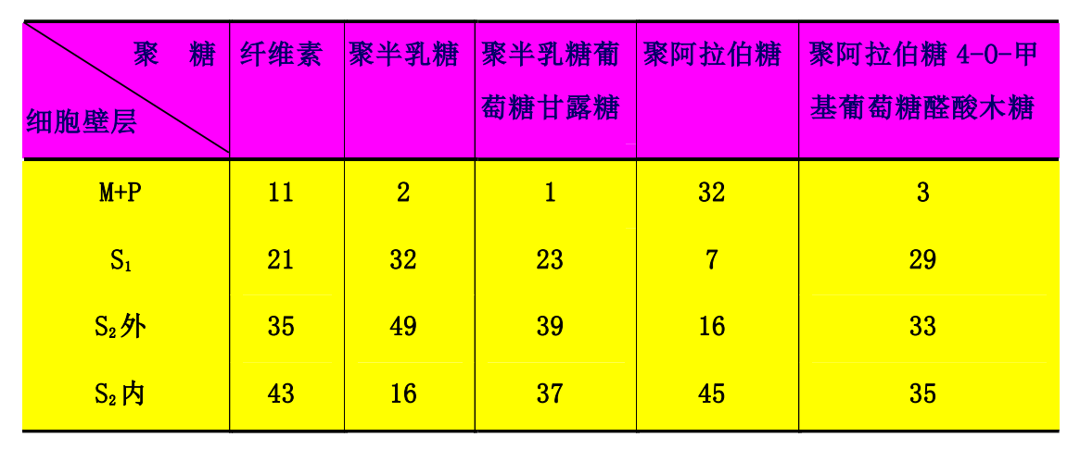
香脂云杉压应木管胞细胞壁中聚糖的分布

Slide 12
第二节 半纤维素的化学结构
2.1半纤维素的分离与提取
（一）分离前的准备
1.试样的准备 将木材或草类原料切成片， 然后用粉碎机磨成粉，用标准筛筛选， 截取40~60目的木（草） 粉；
2.有机溶剂抽提 常用于有机溶剂抽提的溶剂有：乙醚、 乙醇、 苯、苯-乙醇、 石油醚及二氯乙烷等， 可以根据原料的情况加以选择。
3.制备综纤维素 用亚氯酸钠法和氯-乙醇胺法。

Slide 13
（二）半纤维素的抽提
利用不同浓度的碱液与某些助剂的共同作用或某种有机溶剂的单独作用， 将不同的聚糖抽提出来并加以分离。

Slide 14
1.浓碱溶解硼酸络合分级抽提法
先用24%KOH抽提， 然后用含硼酸盐的氢氧化钠(或氢氧化锂)再抽提。 NaOH和LiOH是比KOH抽提能力强的半纤维素溶剂， 这是因为Na⁺、 Li⁺ 的水化阳离子较K⁺ 的水化阳离子大的缘故。
2.逐步增加碱液浓度分级抽提法
先用较低浓度的碱液抽提，把易于溶解的和在纤维中易于到达的聚糖先抽提出来，然后逐步增加碱液浓度，把难溶的、不易到达的聚糖抽提出来。
主要用于针叶木综纤维素中半纤维素的分离。

Slide 15
3．单纯碱抽提法
此方法是用KOH溶液抽提阔叶木与草类原料中的聚木糖，因为KOH溶液对聚木糖的溶解能力强， 对聚甘露糖类的溶解能力较小。
阔叶木可用10%KOH抽提， 而草类原料用5%KOH抽提。
4.碱性过氧化物抽提法
过氧化氢在碱性介质中除了具有脱木素和漂白作用外，还可以作为半纤维素的温和增溶剂。其特点： 1）抽提的半纤维素颜色浅； 2）抽提的半纤维素分子量高； 3）抽提的半纤维素含有很少的缔合木素。

Slide 16
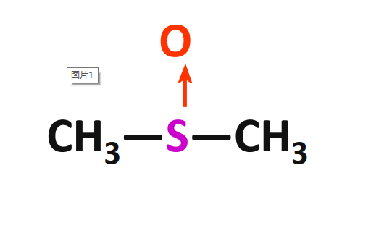
5.二甲亚砜抽提法
用二甲亚砜作为溶剂抽提半纤维素时， 乙酰基可被保留下来。

Slide 17
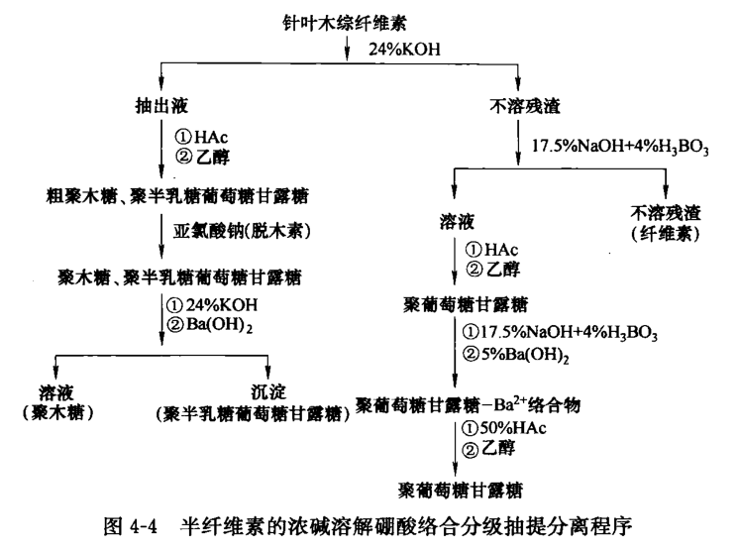

Slide 18
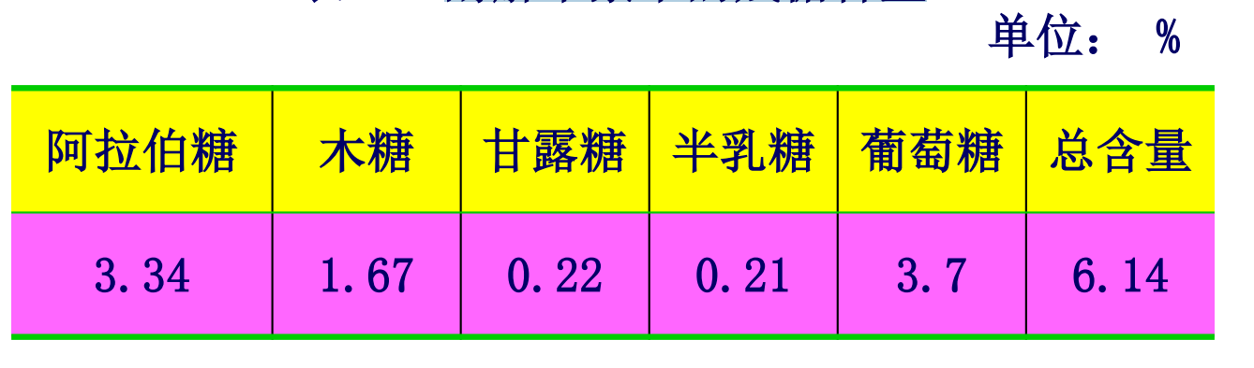
2.2半纤维素化学结构研究方法
采用糖醇乙酸酯化气相色谱法，按照国家标GB/T12032 -1989方法测定。
测定原理： 用硫酸将原料中的纤维素和半纤维素水解成单糖，用硼氢化钠将单糖还原成糖醇，糖醇与乙酸酐酯化成挥发性衍生物（糖醇乙酸酯），然后进行气相色谱分析。
表2-1 酶解木素中的残糖含量

Slide 19
2.3半纤维素聚糖的类型及化学结构式
（一） 针叶木半纤维素聚糖的类型及化学结构式
1．聚半乳糖葡萄糖甘露糖类( galactoglucomannans )
针叶木半纤维素中最多的是聚半乳糖葡萄糖甘露糖， 含量大约为20%。
包括两类结构：
半乳糖:葡萄糖:甘露糖 = 0.1:1:3 半乳糖:葡萄糖:甘露糖 = 1:1:3

Slide 20
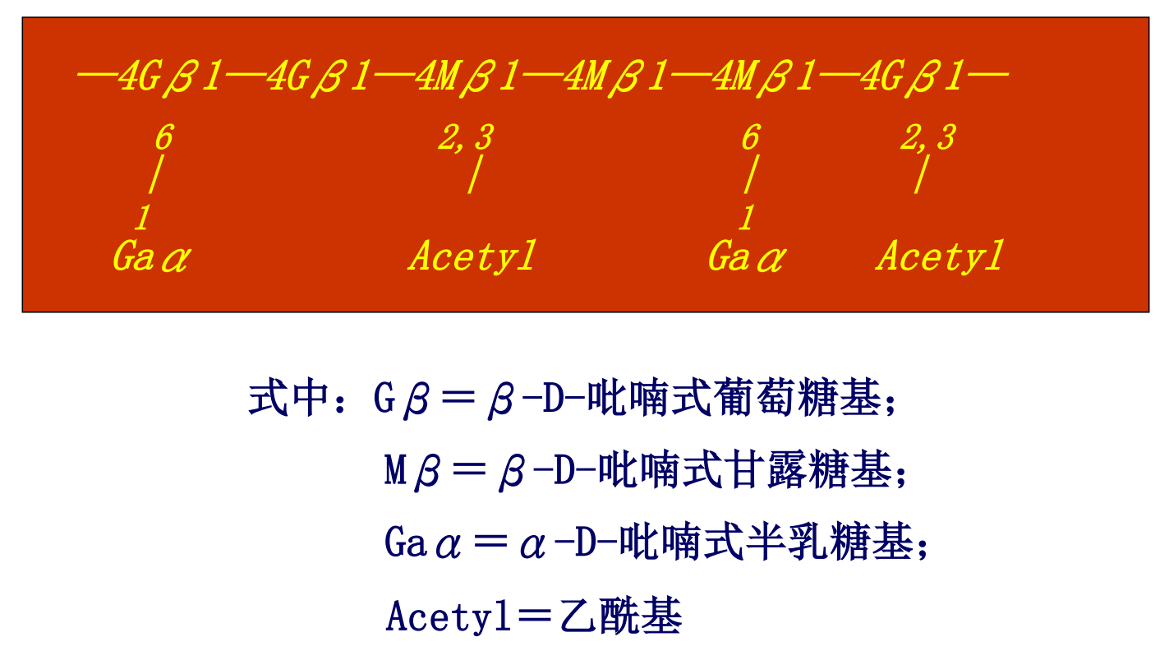

Slide 21
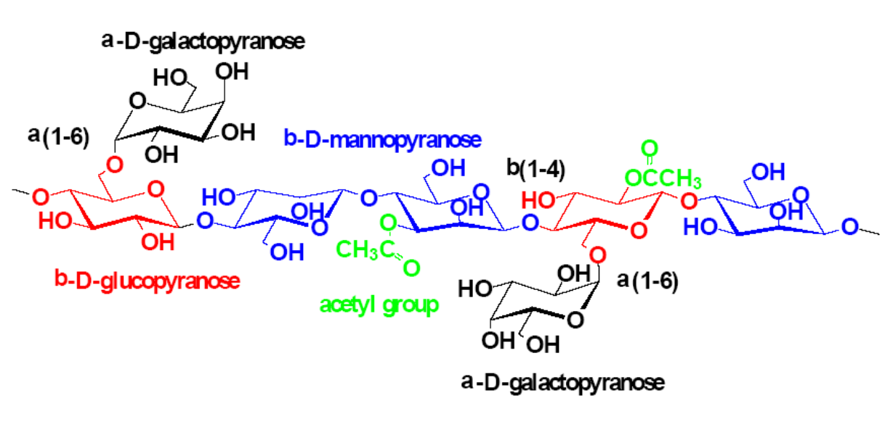
主链： ➢β -D-吡喃式葡萄糖基； ➢β -D-吡喃式甘露糖基； ➢（1→4） β苷键 侧链： ➢ α -D-吡喃式半乳糖基（（1→6） a苷键） ； ➢ Acetyl＝乙酰基（1→2， 3） -酯键）

Slide 22
2．聚木糖类(arabinoglucuronoxylan)
针叶木中的聚木糖类主要是聚阿拉伯糖-4-O-甲基葡萄糖醛酸木糖， 这种聚糖在针叶木中的含量一般约为7%~12%，有些低于7%， 如美国东部铁杉中这类聚糖仅含4.6%。

Slide 23
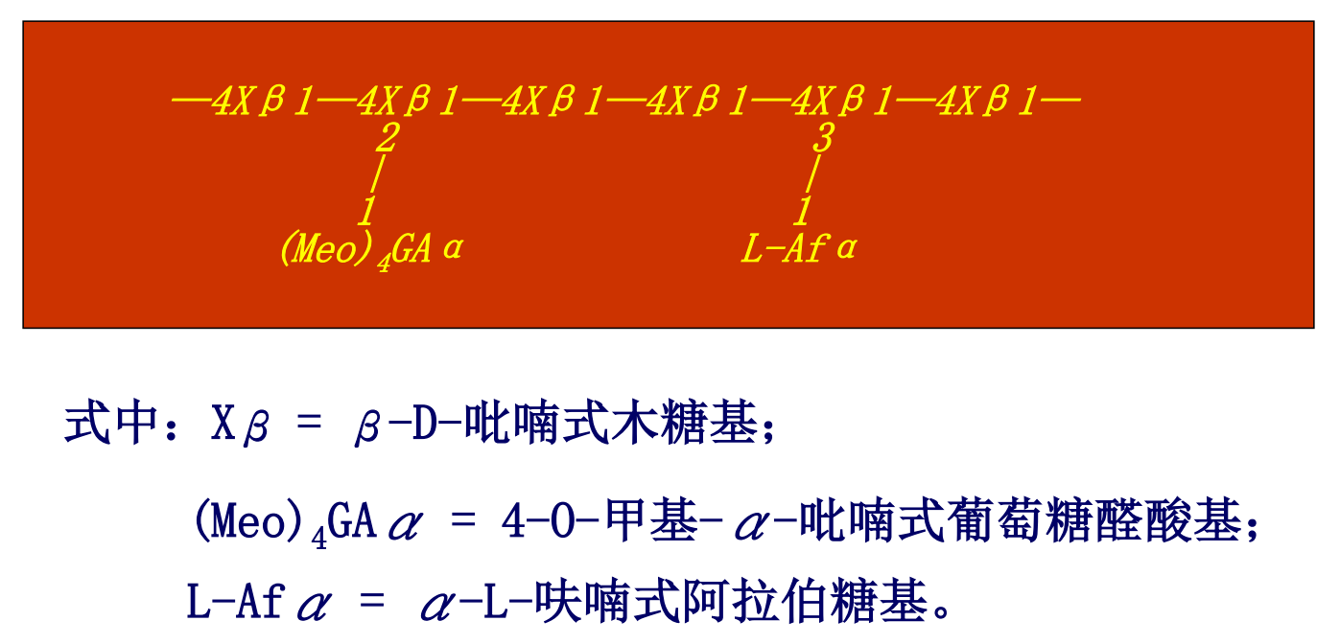

Slide 24
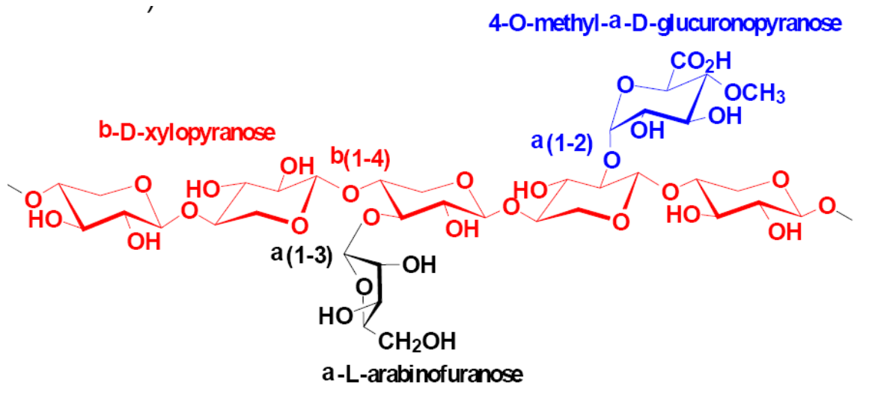
主链： ➢β -D-吡喃式木糖基 ➢（1→4） β苷键 侧链： ➢ 4-O-甲基-α -吡喃式葡萄糖醛酸基（（1→2） a苷键） ； ➢ α -L-呋喃式阿拉伯糖基（（1→3） a苷键）

Slide 25
3．聚阿拉伯糖半乳糖(Arabinogalactan)
这种聚糖在针叶木中都存在， 一般含量很少， 但落叶松属含量比较多， 大约有5%~30%。 这类聚糖是高分枝度水溶性的， 通常与水溶性聚半乳糖葡萄糖甘露糖一起存在。

Slide 26
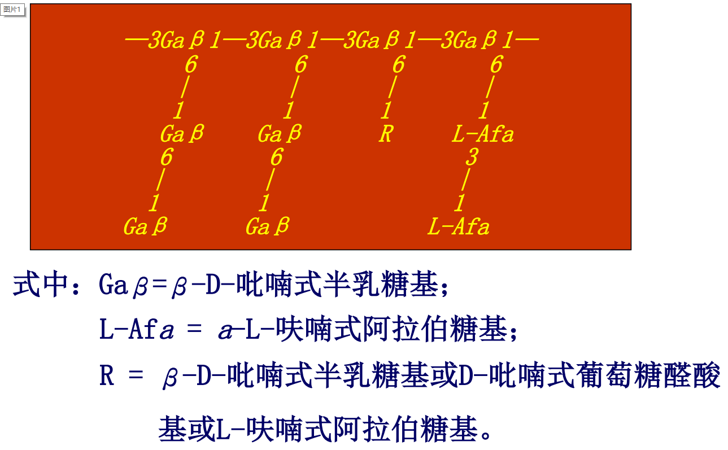

Slide 27
（二）阔叶木半纤维素的类型及化学结构式
1．聚木糖类( glucuronoxylan ) 阔叶木中的聚木糖类主要是聚O-乙酰基-4-O-甲基葡萄糖醛酸木糖， 一般占木材的20%~25%， 也有高达35%的。

Slide 28
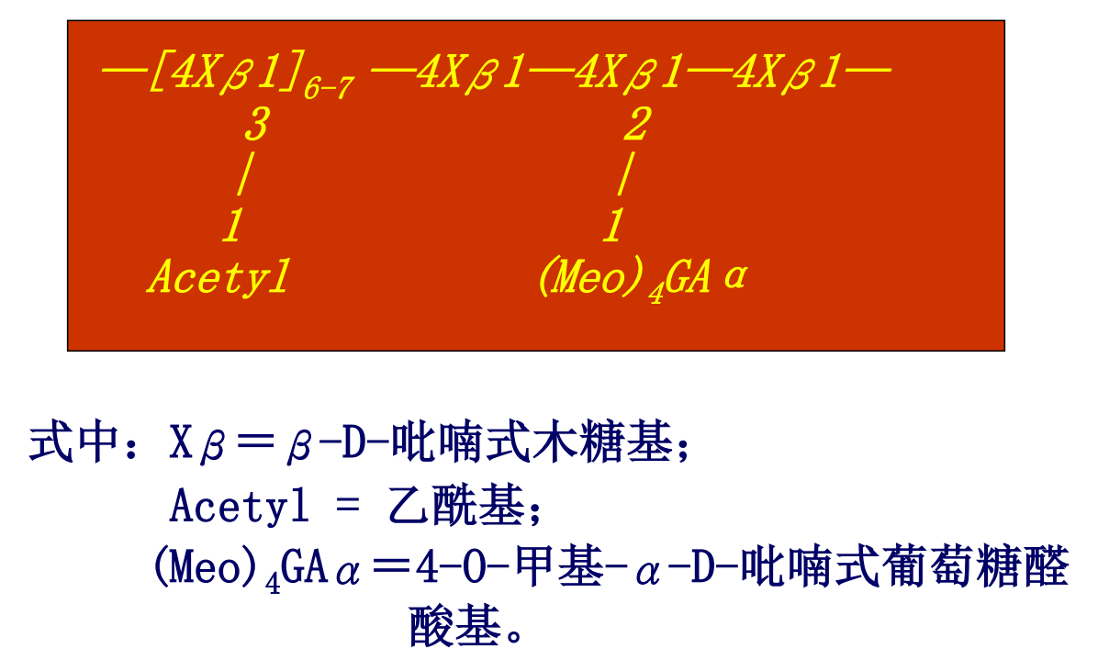

Slide 29
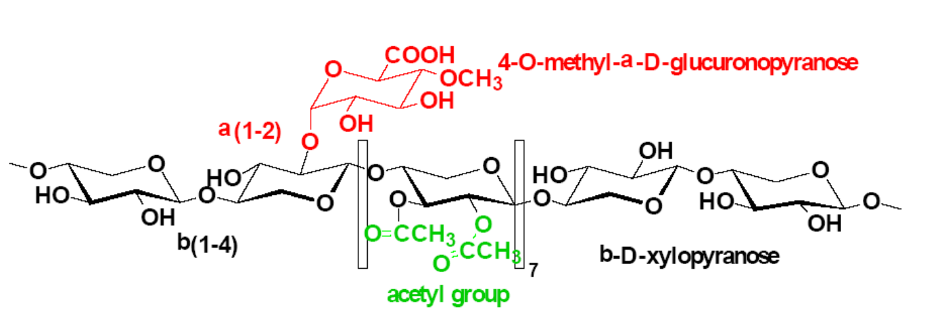
主链： ➢β -D-吡喃式木糖基 ➢（1→4） β苷键 侧链： ➢ 4-O-甲基-α -D-吡喃式葡萄糖醛酸基（（1→2） a苷键） ➢ Acetyl＝乙酰基（（1→3） -酯键）

Slide 30
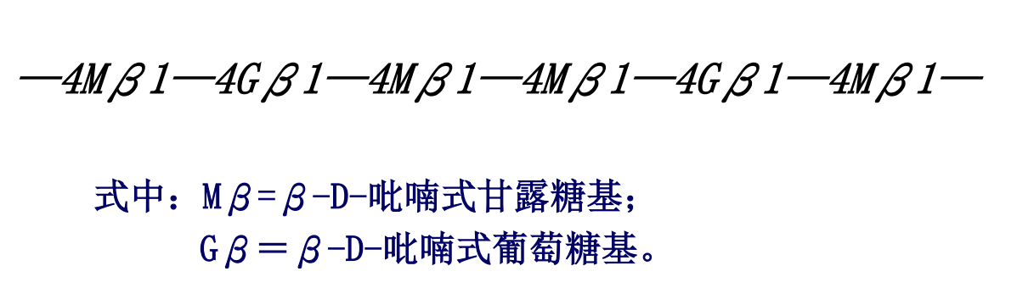
2．聚葡萄糖甘露糖(glucomannan)
（1）聚葡萄糖甘露糖一般在阔叶木中的含量为3%~5%； （2）葡萄糖基与甘露糖基的比例为：1:2~1:1； （3）乙酰基连接在甘露糖基环的C2或C3位置上，乙酰化度接近30% 。

Slide 31
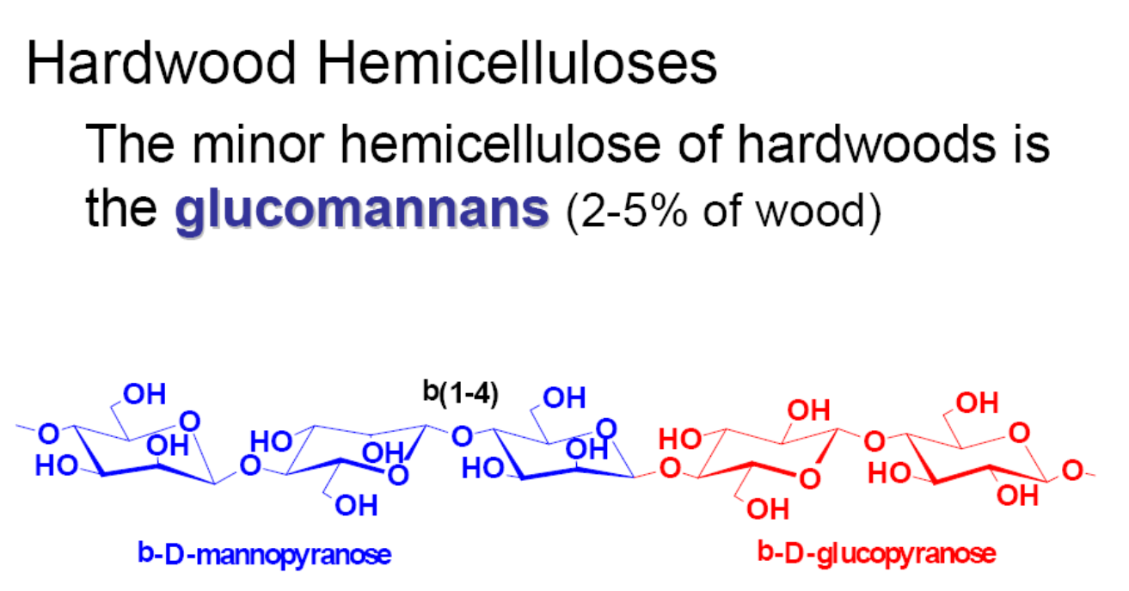

Slide 32
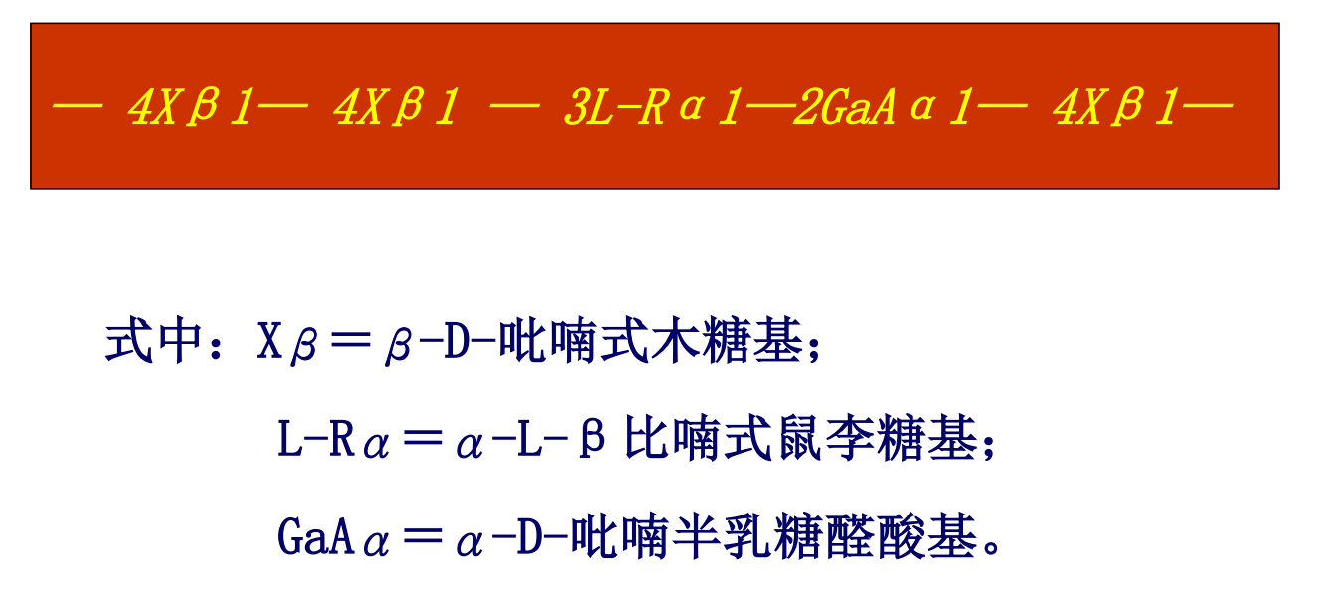
3．聚鼠李糖半乳糖醛酸木糖
桦木半纤维素中含有聚鼠李糖半乳糖醛酸木糖，鼠李糖基联接在两个相邻木糖基与半乳糖醛酸基之间。

Slide 33
4. 聚木糖葡萄糖类
在阔叶材细胞初生壁中还含有较大量的聚木糖葡萄糖类半纤维素，其在初生壁中的含量达20%~25%。其特点： （1）主链由β -D-葡萄糖基构成； （2）主链的糖基的C6位置上链有α -D-木糖基； （3）木糖基上有时还连接有岩藻糖和乙酰基。

Slide 34
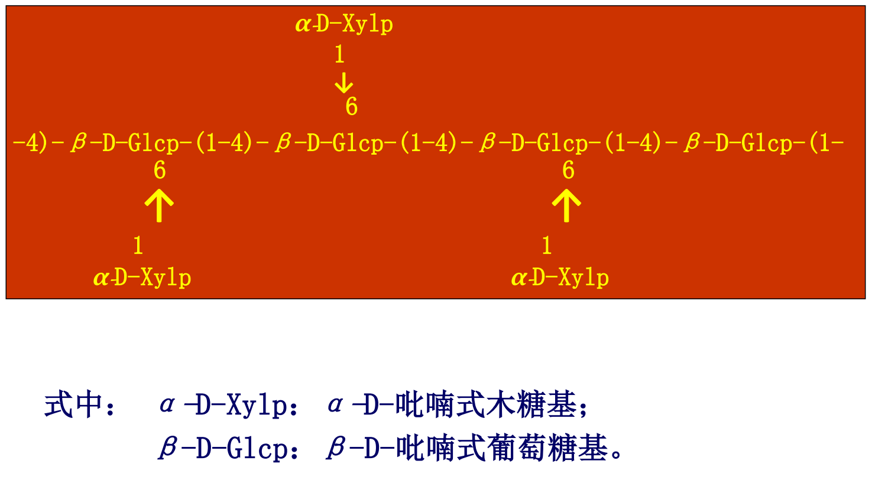

Slide 35
（三）禾本科植物的主要半纤维素的类型及化学结构式
禾本科植物的半纤维素主要是聚木糖类。在这类植物中，已发现了不同分子特性的聚木糖。 • 西班牙草中主要存在只由木糖基构成的线状均一的聚木糖；
• 热带草中主要是高分枝度的聚木糖；
禾草类中主要是聚阿拉伯糖-4-O-甲基葡萄糖醛酸木糖。

Slide 36
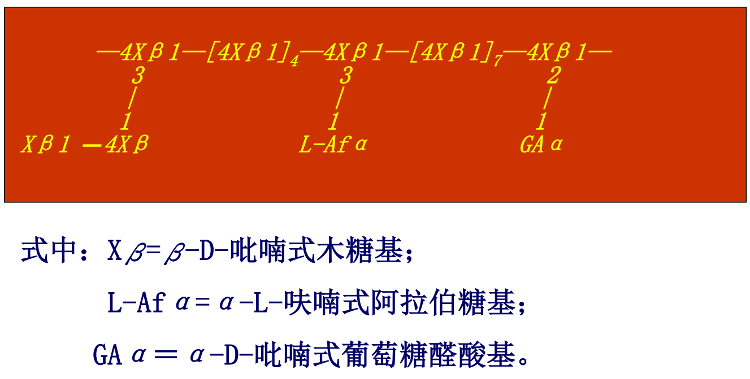
1.小麦秆

Slide 37
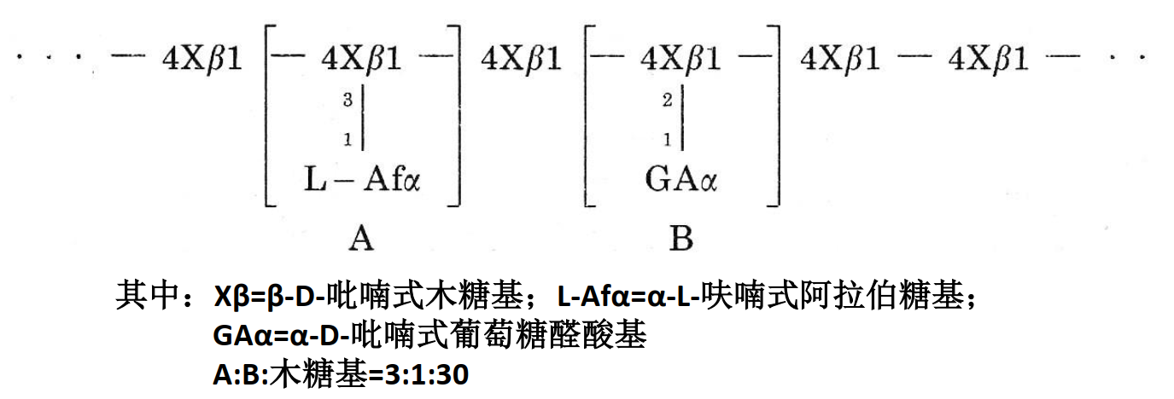
2.稻草
主链： β-D-吡喃式木糖基 （1→4） β苷键 枝链： α-L-呋喃式阿拉伯糖（C3） α-D-吡喃式葡萄糖醛酸基（C2）

Slide 38
3.芦苇
主链： D-木糖基 （1→4） β苷键 枝链： L-呋喃式阿拉伯糖基（C3） 4-O-甲基- α-D-吡喃式葡萄糖醛酸基（C2）

Slide 39
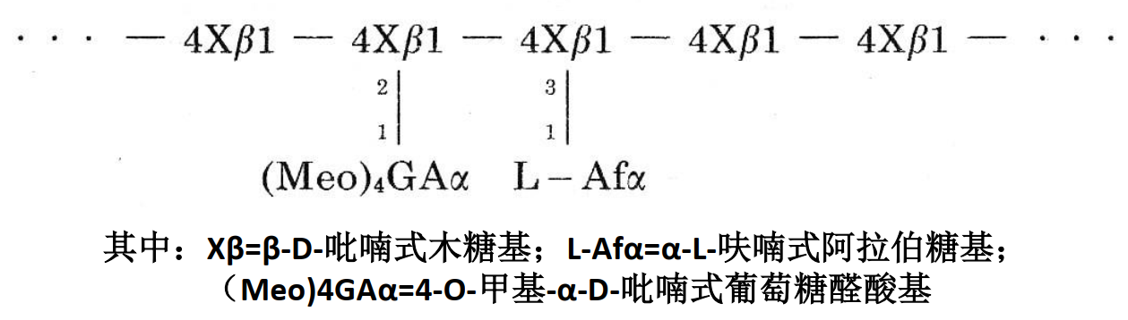
4.竹
主链： β-D-吡喃式木糖基 （1→4） β苷键 枝链： L-呋喃式阿拉伯糖（C3） 4-O-甲基-α-D-吡喃式葡萄糖醛酸基（C2）

Slide 40
5.玉米秆及玉米穗轴
主链： D-吡喃式木糖基 （1→4） β 苷键 枝链：
玉米秆：L-呋喃式阿拉伯糖基和D-吡喃式木糖 玉米穗轴：4-O-甲基-葡萄糖醛酸基或葡萄糖醛酸基

Slide 41
第三节 半纤维素的化学性质
3.1 酸性水解
半纤维素苷键在酸性介质中会被裂开而使半纤维素发生降解， 这一点与纤维素酸性水解是一样的。
但半纤维素的水解反应情况比纤维素复杂。

Slide 42
3.2 半纤维素的碱性降解
半纤维素在碱性条件下可以降解， 碱性降解包括碱性水解与剥皮反应。
例如在5%NaOH溶液中， 170℃ 时，半纤维素苷键可被水解裂开， 即发生了碱性水解。
在较温和的碱性条件下， 也发生剥皮反应。

Slide 43
（一） 碱性水解 由于植物纤维原料不同， 半纤维素的结构也不同，为了研究半纤维素的碱性水解反应， 现以简单的模型物质研究各种糖基及各糖醛酸基的碱性水解速率。

Slide 44
（二）剥皮反应 半纤维素的剥皮反应从聚糖的还原性末端基开始，逐个、 逐个糖基进行。 但是由于半纤维素是由多种糖基构成的不均聚糖， 所以半纤维素的还原性末端基有各种糖基， 而且还有枝链， 故其剥皮反应更复杂。

Slide 45
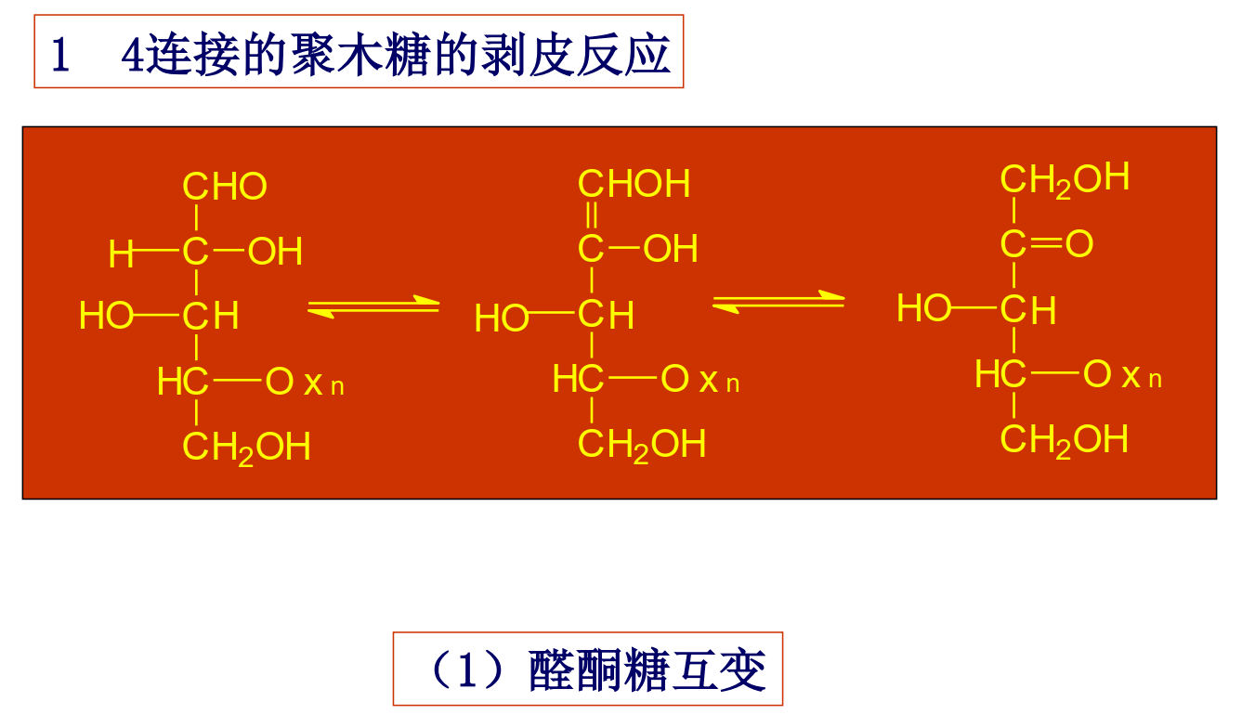

Slide 46
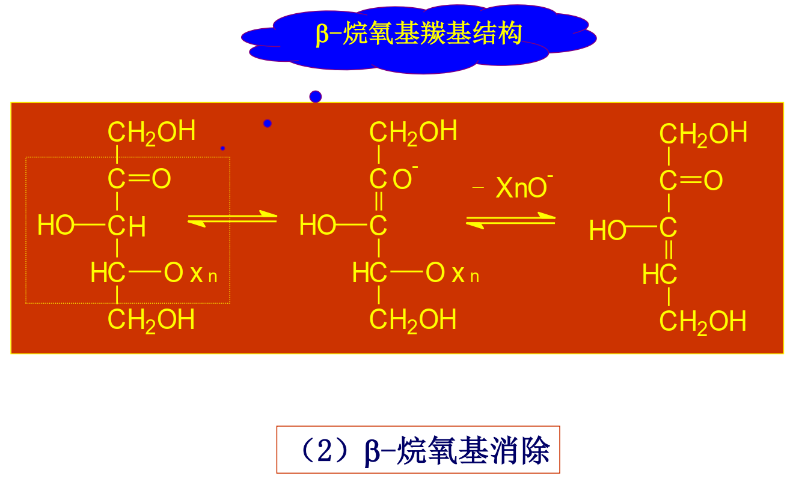

Slide 47
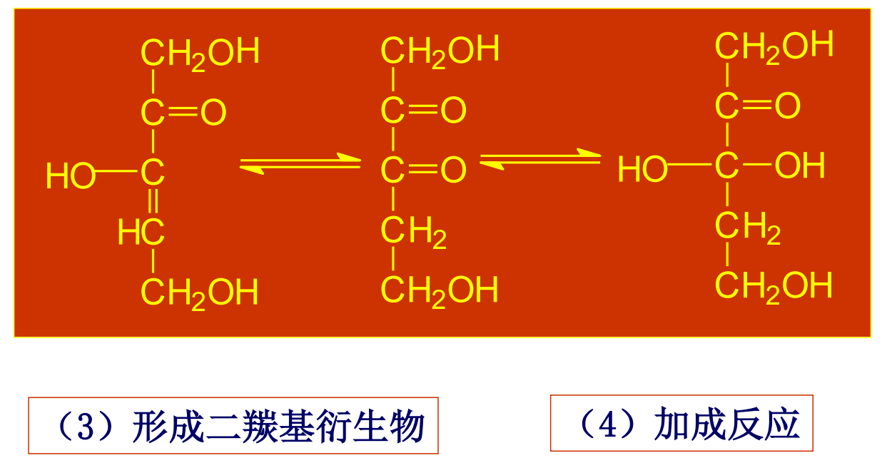

Slide 48
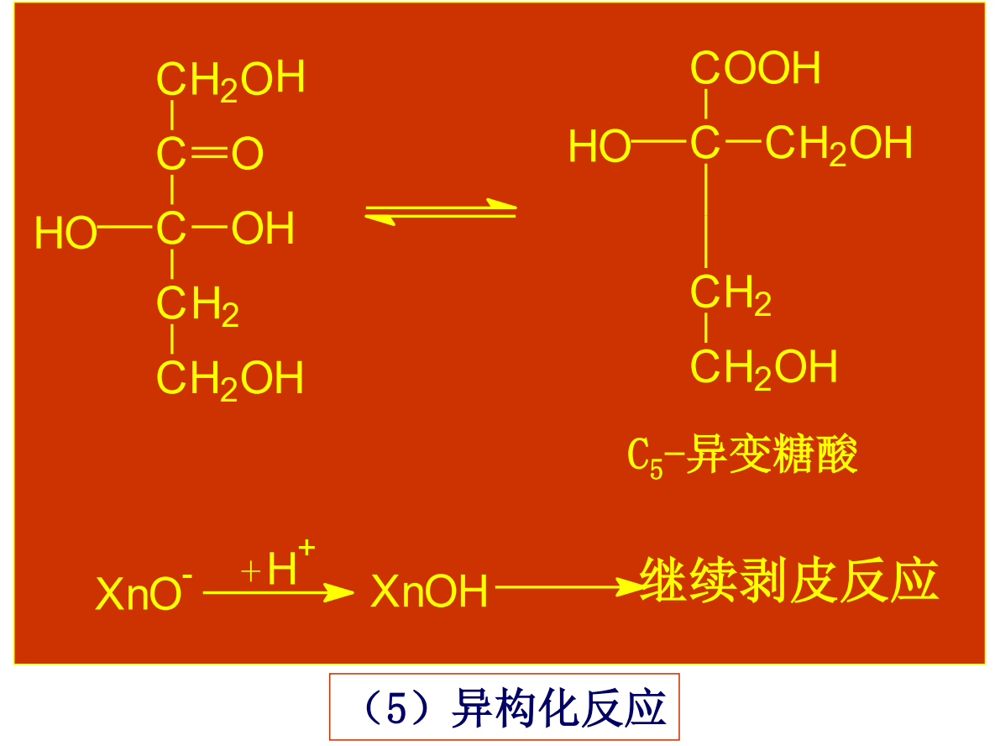

Slide 49
3.3半纤维素的酶降解
1.聚木糖酶(Xylanase)
内切-β -木聚糖酶：优先在不同位点上作用于木聚糖和长链木寡糖；
外切-β -木聚糖酶：作用于木聚糖和木寡糖的非还原端，产生木糖；
β -木糖苷酶：作用于短链木寡糖，产生木糖。

Slide 50
2、木聚糖酶在生物漂白中应用 生物漂白过程就是以一些微生物产生的酶与纸浆中的某些成分作用， 形成脱木素或有利于脱木素的状况， 并改善纸浆的可漂性或提高纸浆白度的过程。
生物漂白的目的：主要是节约化学漂剂的用量，改善纸浆的性能以及减少漂白污染。

Slide 51
第四节 半纤维素的物理性质及其对纸张物理性能的影响
4.1 溶解度
影响半纤维素溶解度的因素： 1、半纤维素的来源
一般情况下， 分离出来的半纤维素的溶解度要比天然状态的半纤维素溶解度高 2、半纤维素的聚糖种类和结构 3、枝链数目
枝链数目越多，溶解度越大 4、聚合度 5、溶剂

Slide 52
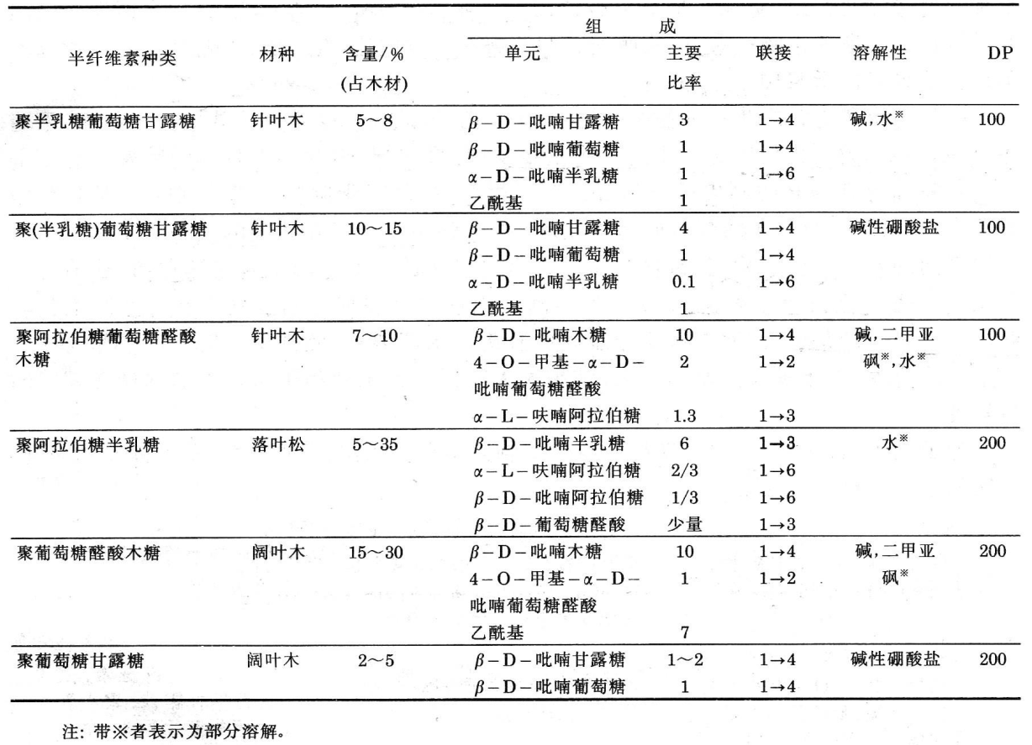

Slide 53
4.2 分子质量
• 半纤维素的聚合度一般为150~200（数量平均）。 • 测定半纤维素聚合度的方法： 渗透压法；光散射法； 粘度法；超速离心机法。

Slide 54
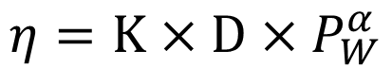
Mark—Houwinck方程式表示
$$η=K×D{×P}_{W}^{α}$$
式中： K和a=常数
在铜乙二胺中， 聚(4-O-甲基葡萄糖醛酸)木糖的K值和a值分别为2.6×10⁻³ (dl/g)和1.15， 在二甲亚砜中， 此聚糖的K值和a值分别为5.9×10⁻³(dl/g)和0.94。

Slide 55
4.3半纤维素对纸浆及纸张性质的影响
（一）半纤维素对溶解浆的影响 溶解浆是生产粘胶纤维、 玻璃纸或者其它纤维素衍生物的原料。 半纤维素的存在对溶解浆的使用会产生不利影响。

Slide 56
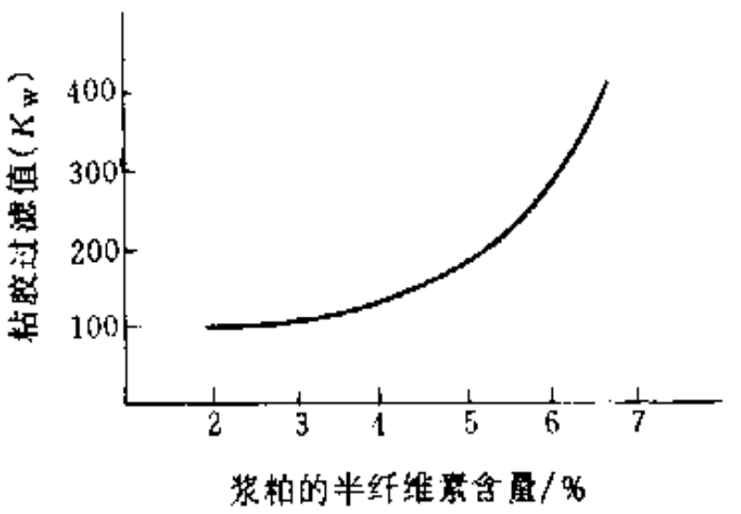
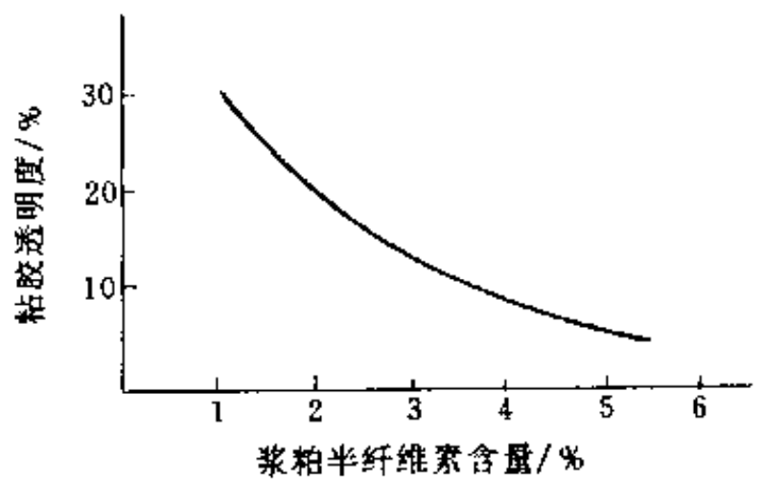
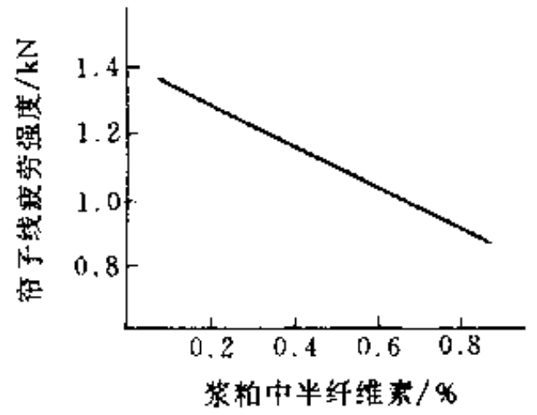
浆粕中的半纤维素含量与粘胶过滤值的关系
浆粕中的半纤维素含量与粘胶透明度的关系
浆粕中的半纤维素含量对粘胶帘子线疲劳强度的影响

Slide 57
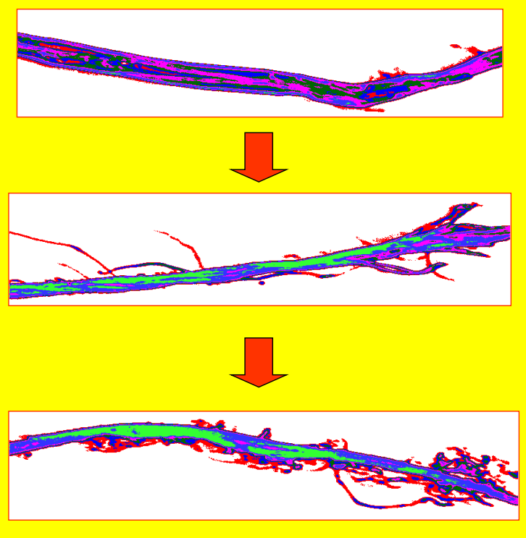
（二）半纤维素对纸浆打浆行为的影响
• 纸浆中存留的半纤维素有利于纸浆的打浆， 这是因为半纤维素比纤维素更容易水化润胀。 • 纸浆中存留的半纤维素聚糖的种类与结构比半纤维素的含量对打浆的影响更大。

Slide 58
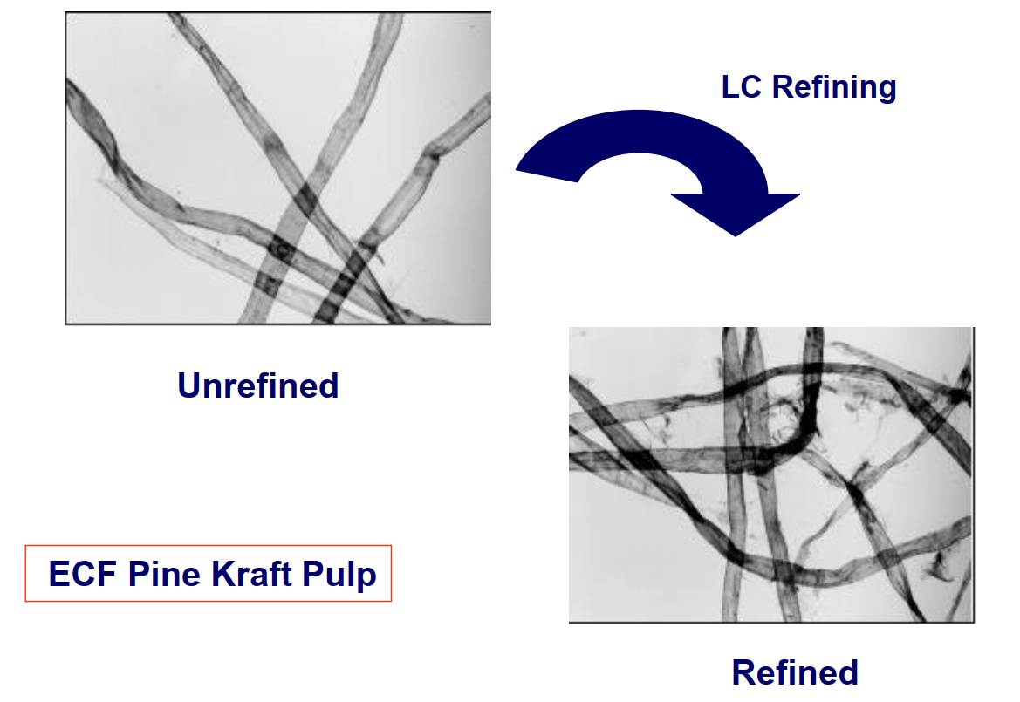

Slide 59
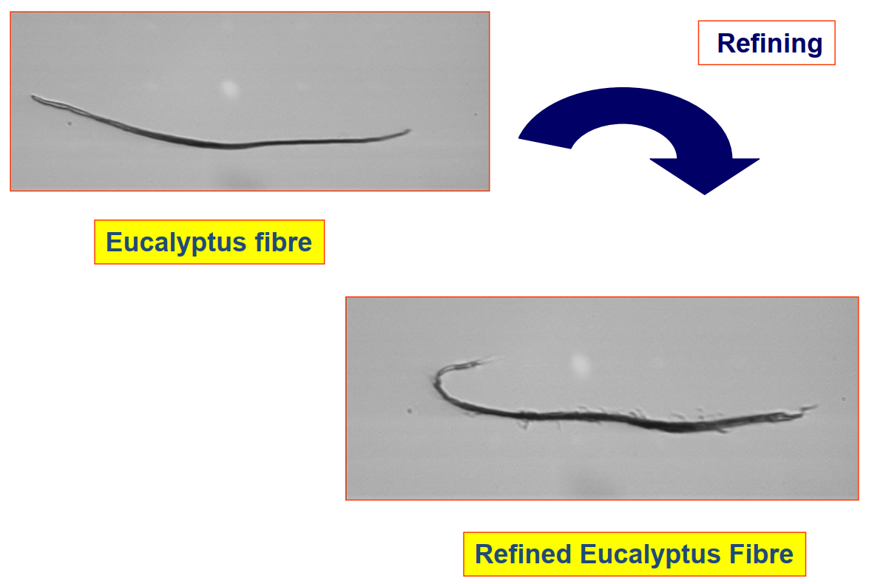

Slide 60
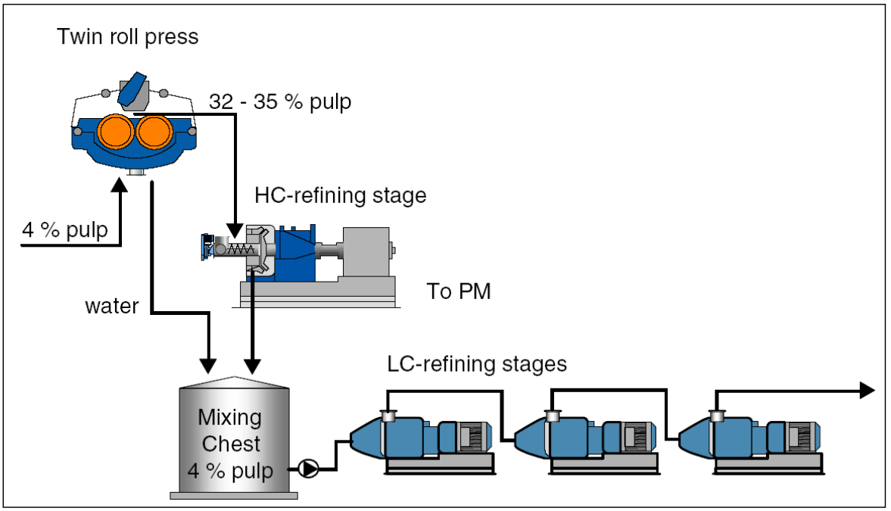

Slide 61
4.3 半纤维素含量对纸张性质影响
半纤维素有利于纸浆的打浆，有利于纤维的细纤维化，大量研究结果表明，凡是通过打浆能获得较高强度纸张的纸浆都有较高的半纤维素含量。
1）半纤维素含量高有利于纤维的结合，所以对提高纸张的裂断长、耐破度和耐折度等有利。半纤维素含量低，有利于一些与纤维结合力无关的纸张性质，如不透明度和撕裂度等。

Slide 62
2）随着半纤维素含量的增加， 相对地降低了α -纤维素的含量， 即减少了保证纤维本身强度的纤维素的含量，所以半纤维素在增加纤维结合上的积极影响在某种程度上会被纤维本身强度降低的不利影响所降低或抵消，反之亦然。
3）应该指出， 对增加纤维结合有效的并不是全部半纤维素的组分， 也不是聚戊糖的总量。 例如：针叶木半纤维素主要成分的聚己糖对纸浆的打浆性能及纸张性质的影响， 比作为阔叶木半纤维素主要成分的聚戊糖作用更大。

Slide 63
麦草浆、稻草浆和芦苇浆等一些非木材植物浆所含的半纤维素比木浆高得多，但这并不能使它们成为理想的造纸用纸浆。
在这些纸浆中，纤维的尺寸、纤维细胞和杂细胞的比率以及纤维的物理性质要比纸浆的化学组分重要得多。

Slide 64
第五节 半纤维素的化学改性与应用
5.1 半纤维素作为大分子改性利用——羧甲基化改性 5.2 半纤维素可控解聚、催化解聚——生产功能性低聚糖、糠醛、木糖 5.3半纤维素酶解/酸解糖催化转化制备山梨醇、木糖醇、三羟基戊二酸等 5.4半纤维素酶解/酸解糖生物发酵生产乙醇、细胞蛋白 5.5半纤维素酶解/酸解糖瞬时热解制备寡糖 5.6 热化学解聚生产液体燃料和化学品

Slide 65
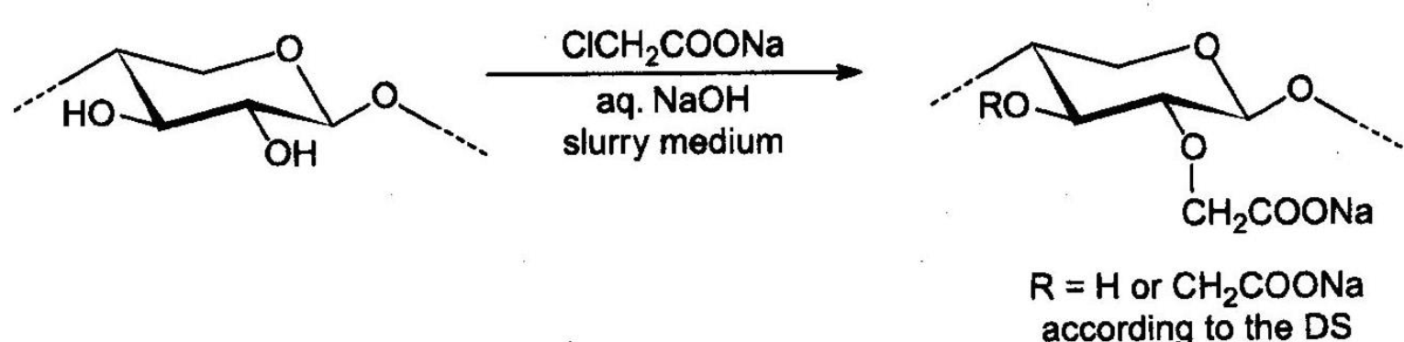
5.1半纤维素作为大分子改性利用——羧甲基化改性
木糖分子质量132g/mol, 37.8mmol聚木糖，分散在150ml 异丙醇中，加入10ml 15%的NaOH（ 37.8 mmol） ,室温下搅拌1hr，再加入37.8 mmol一氯乙酸， 55度下反应5小时。 K Pet zold et al.,Carbohydrate Polymers,2006,Vol.64:292-298

Slide 66
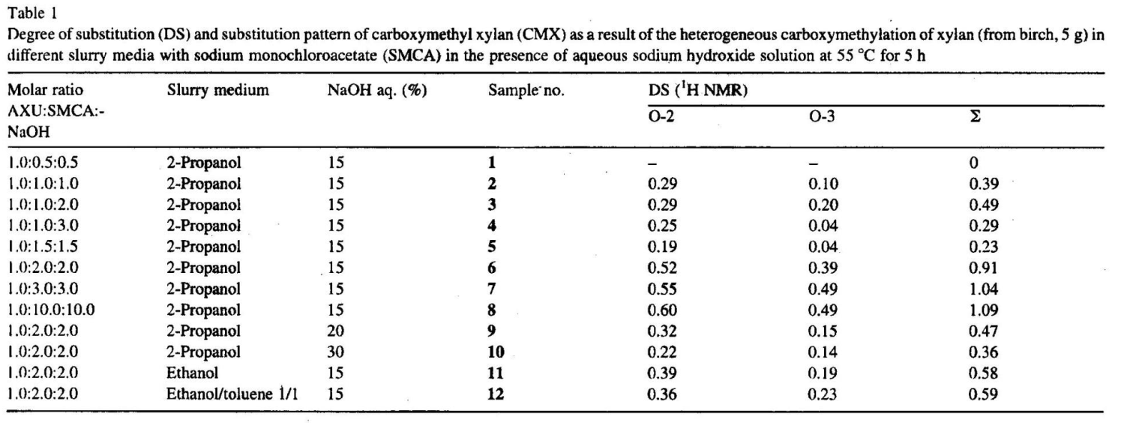

Slide 67
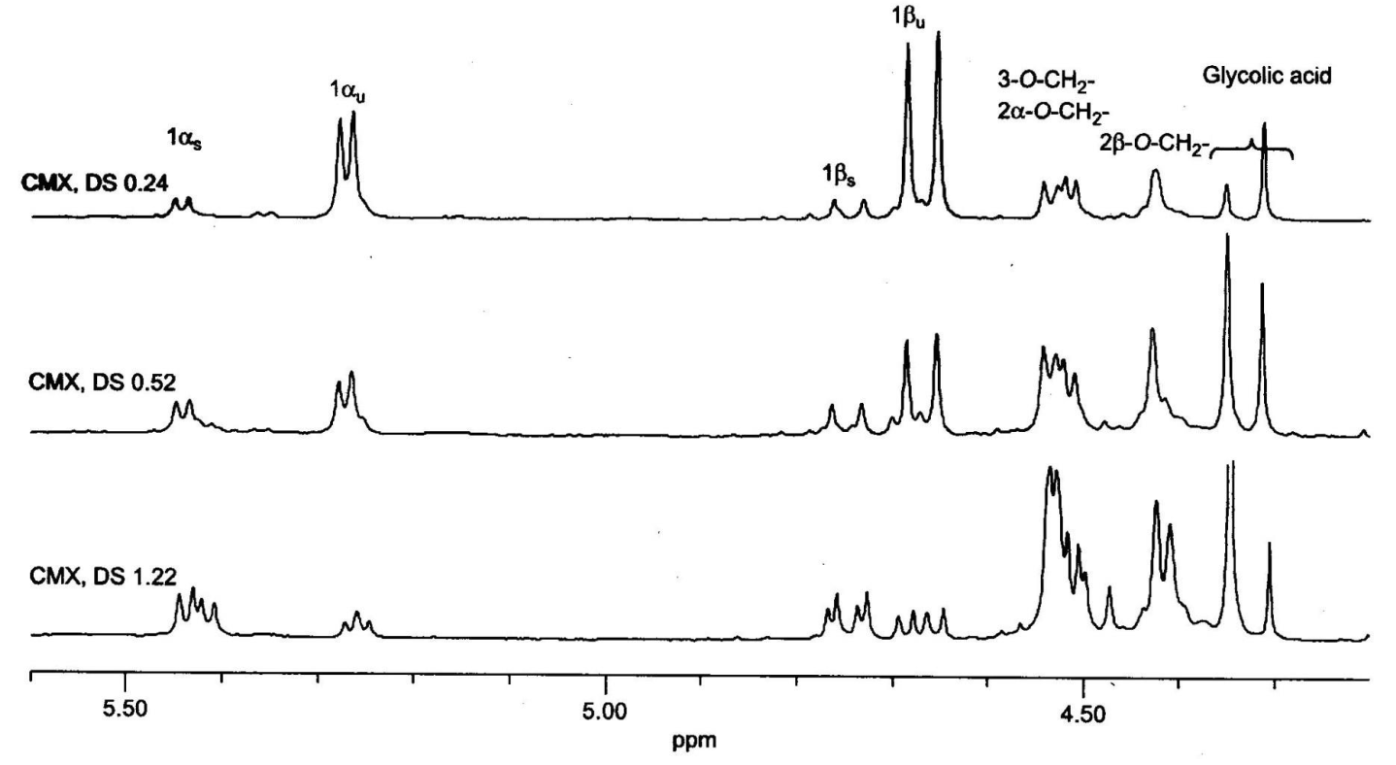

Slide 68
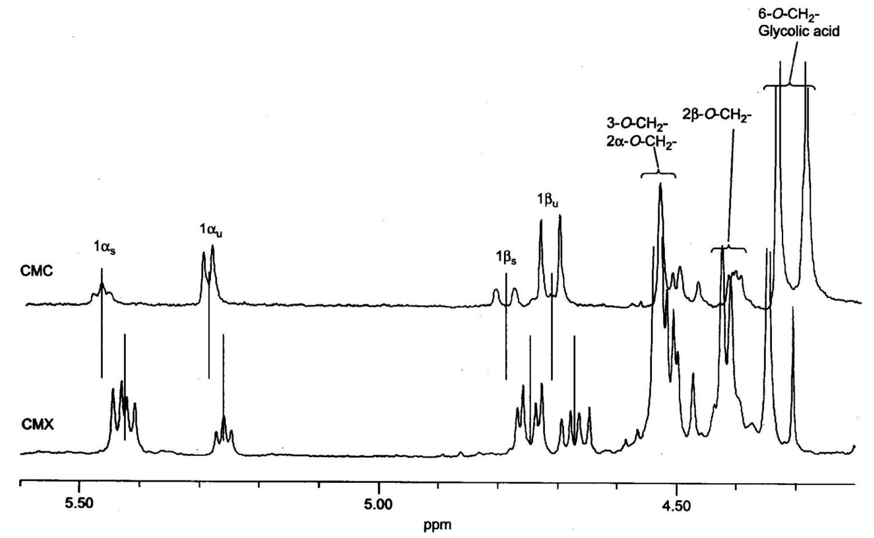

Slide 69
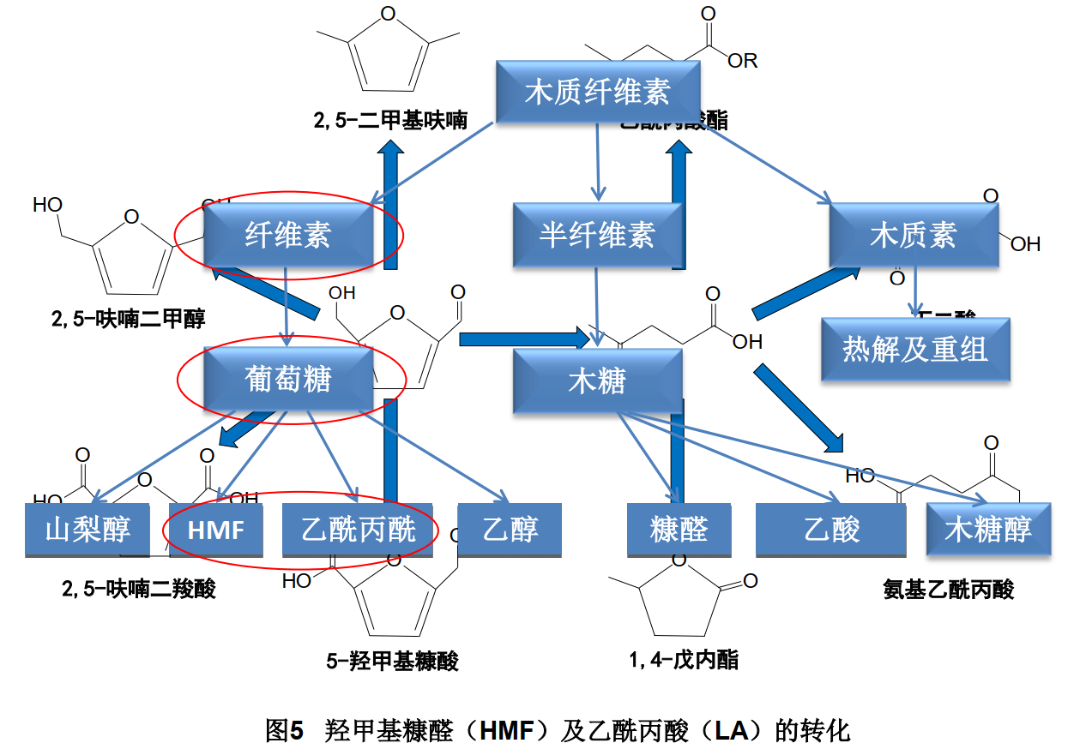
5.2 半纤维素可控解聚、催化解聚——生产功能性低聚糖、糠醛、木糖

Slide 70
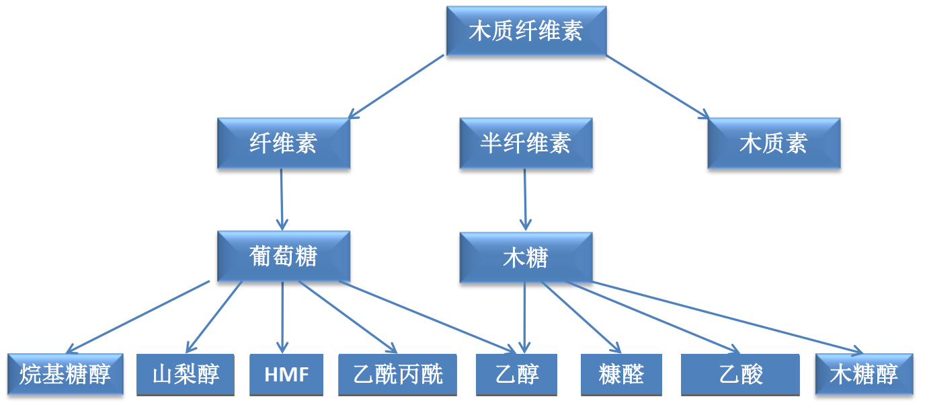
5.3 & 5.4 半纤维素酶解/酸解糖催化转化制备山梨醇、有机酸、生物发酵生产乙醇、细胞蛋白等

Slide 71
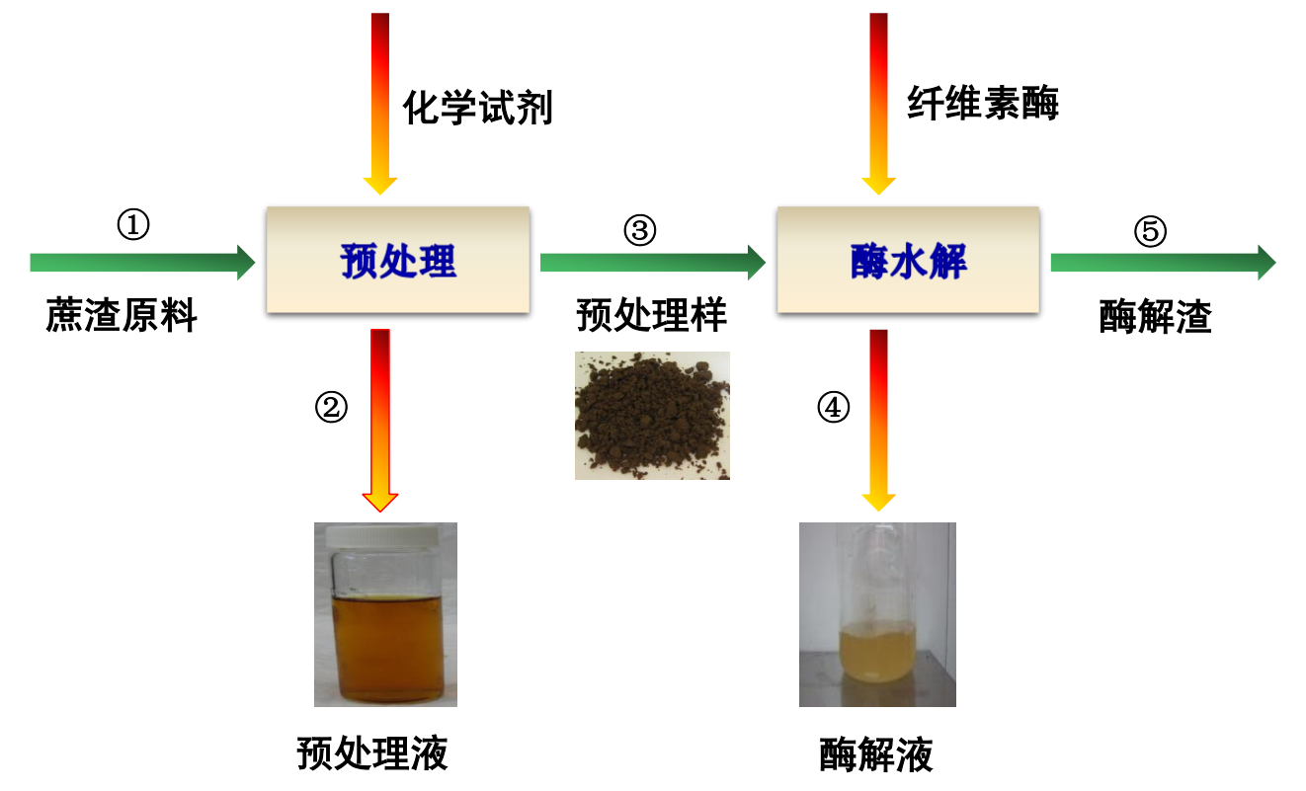

Slide 72
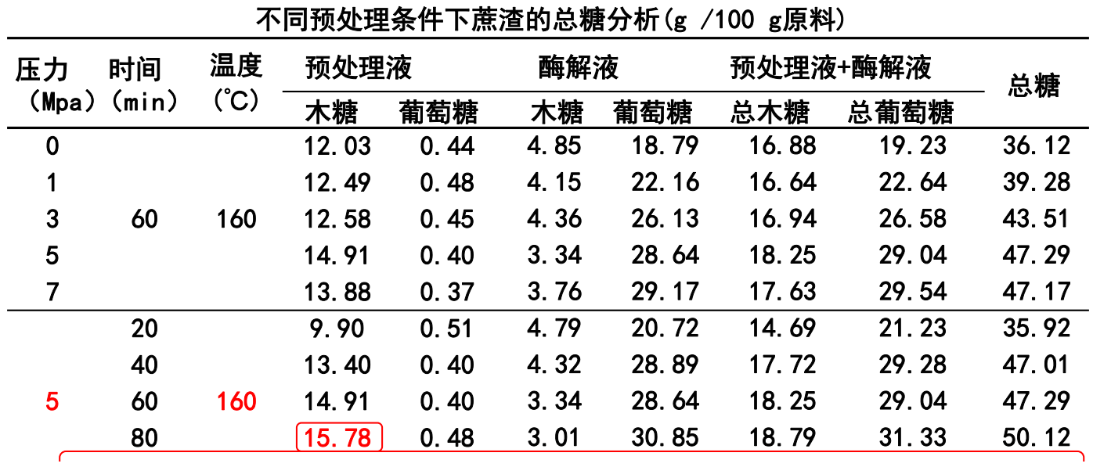
亚临界CO₂预处理液、酶解液总糖分析
总糖最高52.95 g，占蔗渣原料中总糖的83.66 %。 木糖最大量为15.78 g,占蔗渣原料中木糖的56.46 %。 葡萄糖最大量为37.99 g,占蔗渣原料中葡萄糖的91.87 %。

Slide 73
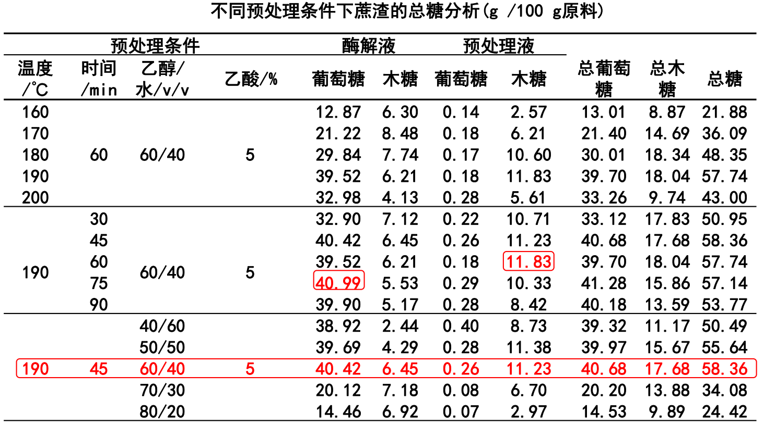
乙醇/水预处理液和酶解液总糖分析

Slide 74
乙醇/水预处理液和酶解液总糖分析
总糖最高收获量为58.36 g/100g原料，占蔗渣原料中的总糖的85.43%，
其中，木糖最大收获量为11.83 g/100g原料,占蔗渣原料中的木糖的48.11%，
葡萄糖最大收获量为40.99 g/100g原料,占蔗渣原料中的葡萄糖的93.75%。
预水解糖液经适当的预处理（例如脱除发酵抑制物，浓缩等），可以接种假丝酵母菌发酵生产生物酒精。

Slide 75
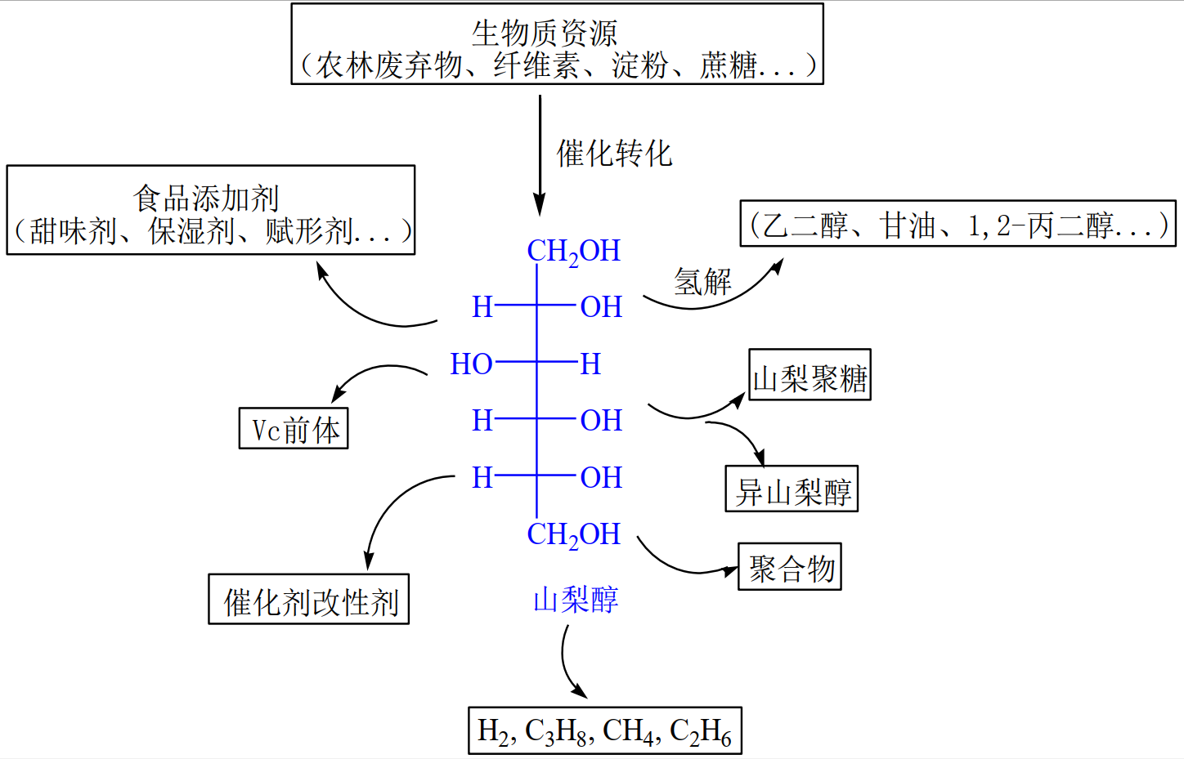
水解糖催化加氢制备山梨醇

Slide 76
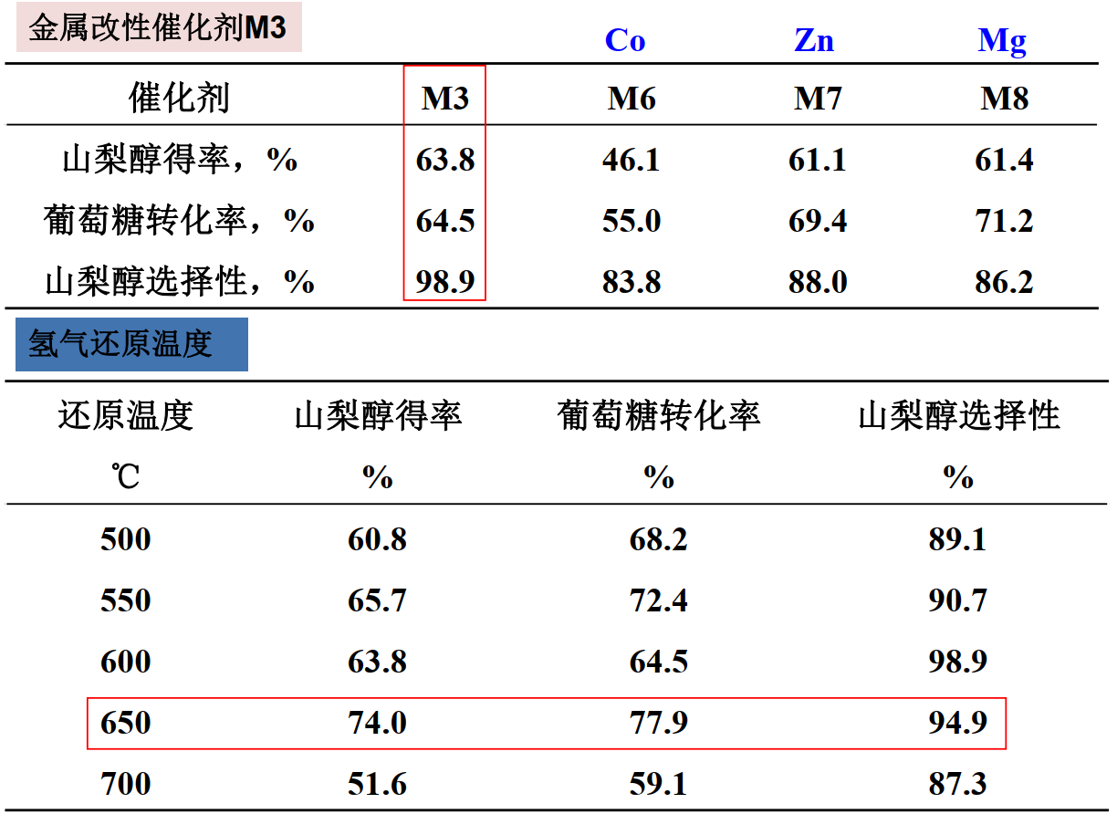

Slide 77
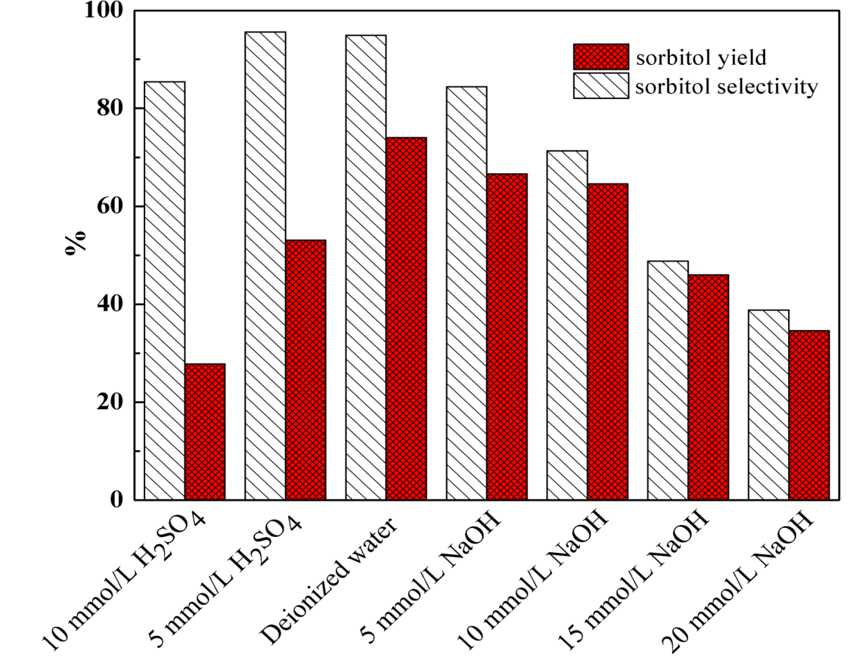

Slide 78
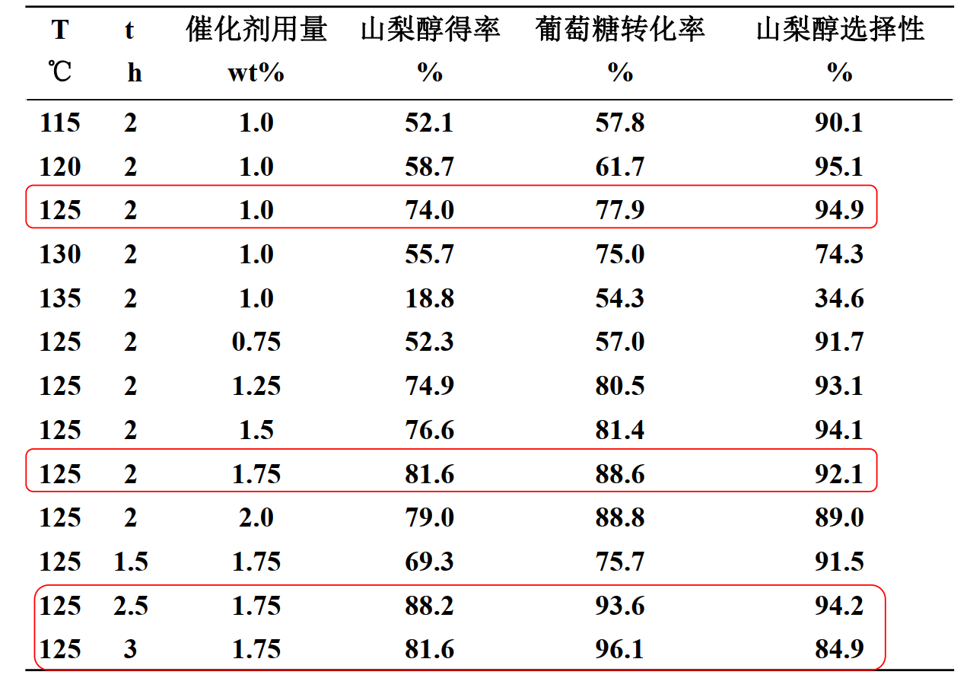

Slide 79

5.5半纤维素酶解/酸解糖瞬时热解制备寡糖

Slide 80

Xiao Liu, Weiqi Wei, Shubin Wu, Ming Lei, Ying Liu. A promptly approach from monosaccharides of biomass to oligosaccharides via sharp-quenching ther conversion(SQTC), Carbohydrate Polymers, 2018,189:204-209

Slide 81


Slide 82

5.6 热化学解聚生产液体燃料和化学品 ——半纤维素热裂解产物随温度的分布

Slide 83


蔗渣半纤维素热解气体随温度的释放曲线
麦草半纤维素热解气体随温度的释放曲线

Slide 84

蔗渣半纤维素热解的焦油组分

Slide 85

热解温度对半纤维素热解产物分布的影响
半纤维素的聚糖结构在热化学条件下发生解聚和分解，生成木糖、葡萄糖等单糖及呋喃等化合物。
这些化合物在高温条件下进一步热解生成呋喃类化合物， D-木糖在热解生成的产物主要有(2H)-呋喃-3-酮,2-糠醛, 呋喃甲醇,3-羟基-2-戊烯-1,5-内酯,3-甲基-1,2-环戊二酮, 糠酸甲酯等。
小分子醛酮类（羟基丙酮和羟基丁酮）是半纤维素一次热解的产物，易经高温裂解形成更小的分子。醛类产物的反应活性强，在热解过程中易发生缩合、缩聚等反应。
蔗渣半纤维素热解得到的焦油组分分为酮醛酸、呋喃及环戊酮、芳香化合物三类。

Slide 86


蔗渣半纤维素热解焦炭的工业分析
蔗渣半纤维素热解焦炭的元素分析

Slide 87

催化剂的添加对半纤维素热解行为的影响

Slide 88

金属盐对半纤维素热解逸出小分子气体的影响

Slide 89
添加2%KCl和2%MgCl2为催化剂，对添加金属盐前后的半纤维素热重红外三维谱图进行对比，其热解析出的气体产物对照分析可知：半纤维素的热解产物中有大量CO、 CO2、含羰基的化合物生成。热解产物中除含氧化合物外，还有小分子烃类，半纤维素热解逸出的小分子主要有氢气，甲烷，一氧化碳、二氧化碳、乙酸，低分子酮类等。
催化剂的添加对半纤维素热解气体的析出具有抑制作用。加入金属盐催化剂后， CO在2000～2200cm-1之间的特征峰值明显降低， CH4在1300cm-1和3000cm-1处的两个特征峰也有明显降低。与KCl相比，MgCl2对气体产量的抑制作用更为显著。

Slide 90

半纤维素在不同升温速率下的热重曲线
随着升温速率的增大，残留固体得率降低，低升温速率有利于炭的形成，而不利于焦油的产生。

Slide 91

半纤维素热解产物生成机理
半纤维素热解初期，最不稳定的半纤维素侧链断裂，通过1→2联接于木糖基C2位置上的4-O-甲基-D-葡萄糖醛酸基首先脱落，羧基断裂形成乙酸等小分子化合物。而连接在木糖残基O-2或O-3位置的阿拉伯糖的C5和O1或者C2和O1之间的联接键发生断裂，也会生成乙酸和其他小分子产物，见图途径所示。

Slide 92
习题与思考
课后练习（P312，1-4）

